Slide 1
بسم‌الله الرحمن الرحیم
شماره1- نظم 4
دانشجو معلمان عزیز:
اهداف واحد درسی نظم 4:
الف- امتحان پایان ترم از محتوای پاورپوینت های این واحد درسی خواهدبود.
ب- در هرمتن شعری، ابتدا به فایل صوتی که خوانش متن را دربر دارد گوش فرادهید.
پ- ابیاتی که در بخش توضیحات کتاب معنی نشده اند در صفحات آتی معنی شده اند.
ت- اشکالات احتمالی را از استاد سوال کنید تا موردی مبهم باقی نماند.
1- آشنایی با دو اثر از شاعران فارسی زبان ایران(منطق الطیر عطار و حدیقه الحقیقه سنائی)
2- ویژگی های شخصیتی و ادبی دو شاعر مذکور و عصر آنها
3- ویژگی های سبکی ( زبانی، ادبی و فکری) عطار نیشابوری و سنائی غزنوی
4- آشنایی بیشتر با قالب شعری مثنوی
5- آشنایی با خصوصیات سبک عراقی
6 – آشنایی با آرایه های موجود در اشعار

Slide 2
آشنایی با زندگی و آثار عطار نیشابوری
آثار عطار نیشابوری:
آثار شيخ به دو دسته منظوم و منثور تقسيم مي شود. آثار منظوم او عبارت است از: 1- ديوان اشعار كه شامل غزليات و قصايد و رباعيات است. 2- مثنويات او عبارت است از: الهي نامه، اسرار نامه، مصيبت نامه، وصلت نامه، بلبل نامه، منطق الطير، جواهر الذات، حيدر نامه، مختار نامه، خسرو نامه، اشتر نامه و مظهر العجايب. از ميان اين مثنويهاي عرفاني بهترين و شيواترين آنها كه به نام تاج مثنويهاي او به شمار مي آيد منطق الطير است كه موضوع آن بحث پرندگان از يك پرنده داستاني به نام سيمرغ است كه منظور از پرندگان سالكان راه حق و مراد از سيمرغ وجود حق است كه عطار در اين منظومه با نيروي تخيل خود و به كار بردن رمزهاي عرفاني به زيباترين وجه سخن مي گويد كه اين منظومه يكي از شاهكارهاي زبان فارسي است.
آثار منثور: معروفترين اثر منثور عطار تذكرة الاولياست كه در اين كتاب عطار به معرفي 96 تن از اوليا و مشايخ و عرفاي صوفيه پرداخته است.
ویژگی‌های شعری عطار:
عطار، يكي از شاعران بزرگ متصوفه و از مردان نام آور تاريخ ادبيات ايران است. سخن او ساده و گيراست. او براي بيان مقاصد عرفاني خود بهترين راه را كه همان آوردن كلام ساده و بي پيرايه و خالي از هرگونه آرايش است انتخاب كرده است. او اگر چه در ظاهر كلام و سخن خود آن وسعت اطلاع و استحكام سخن استاداني همچون سنايي را ندارد ولي آن گفتار ساده كه از سوختگي دلي هم چون او باعث شده كه خواننده را مجذوب نمايد و همچنين كمك گرفتن از تمثيلات و بيان داستانها و حكايات مختلف يكي ديگر از جاذبه هاي آثار این عارف نامور مي باشد. عطار سرمشق عرفاي نامي بعد از خود همچون مولوي و جامي قرار گرفته و آن دو نيز به مدح و ثناي اين مرشد بزرگ پرداخته اند
آشنایی با زندگی عطار نیشابوری:
فريدالدين ابو حامد محمد بن ابوبكر ابراهيم بن اسحاق عطار نيشابوري، يكي از شعرا و عارفان نام آور ايران در اواخر قرن ششم و اويل قرن هفتم هجري قمري است. بنا بر آنچه كه تاريخ نويسان گفته اند بعضي از آنها سال ولادت او را 513 و بعضي سال ولادتش را 537 هجري.ق، مي دانند. او در قريه كدكن يا شادياخ كه در آن زمان از توابع شهر نيشابور بوده به دنيا آمد. از دوران كودكي او اطلاعي در دست نيست جز اينكه پدرش در شهر شادياخ به شغل عطاري كه همان دارو فروشي بود مشغول بوده است. در مورد وفات او نيز بنا بر تحقيقاتي كه انجام گرفته بيشتر محققان سال وفات او را 627 هجري .ق دانسته اند و در مورد چگونگي مرگ او نيز گفته شده كه او در هنگام يورش مغولان به شهر نيشابور توسط يك سرباز مغول به شهادت رسيده است.
مقبره شيخ عطار در نزديكي شهر نيشابور قرار دارد و چون در عهد تيموريان مقبره او خراب شده بود به فرمان امير عليشير نوايي وزير سلطان حسين بايقرا مرمت و تعمير شد.

Slide 3
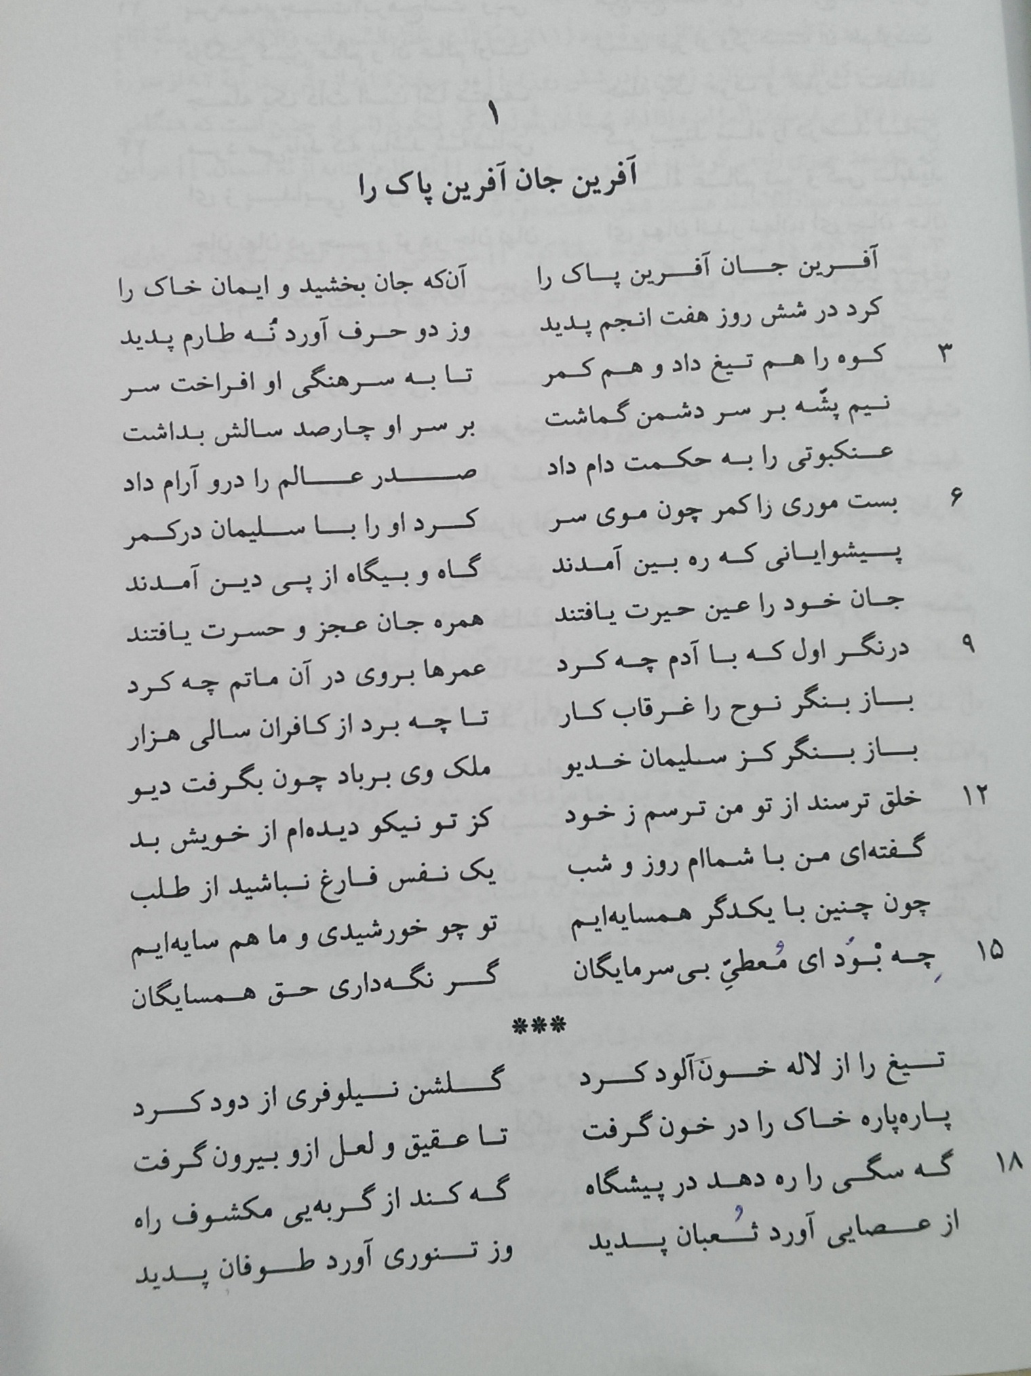

- لطفا به فایل صوتی گوش دهید
- در تمام ابیات به آرایه ها خاصه تلمیحات توجه کنید( اکثریت ابیات تلمیحی به زندگی پیامبران از جمله شب هجرت پیامبر اسلام، سلطنت حضرت سلیمان، طوفان نوح و معجزه اژدهای حضرت موسی دارد.)
- در بیت نخست «را» از نوع تخصیص محسوب شود.( آفرین مخصوص خدا است)
- در بیت 16 تیغ، ضمن تناسبی با خون آلود، اشاره به تیغه کوه دارد در واقع در بیت ایهام تناسب قابل مشاهده است.
وزن شعر:
کل مثنوی منطق الطیر، بر وزن فاعلاتن فاعلاتن فاعلن سروده شده است. ( بحر رمل مسدس محذوف)

Slide 4
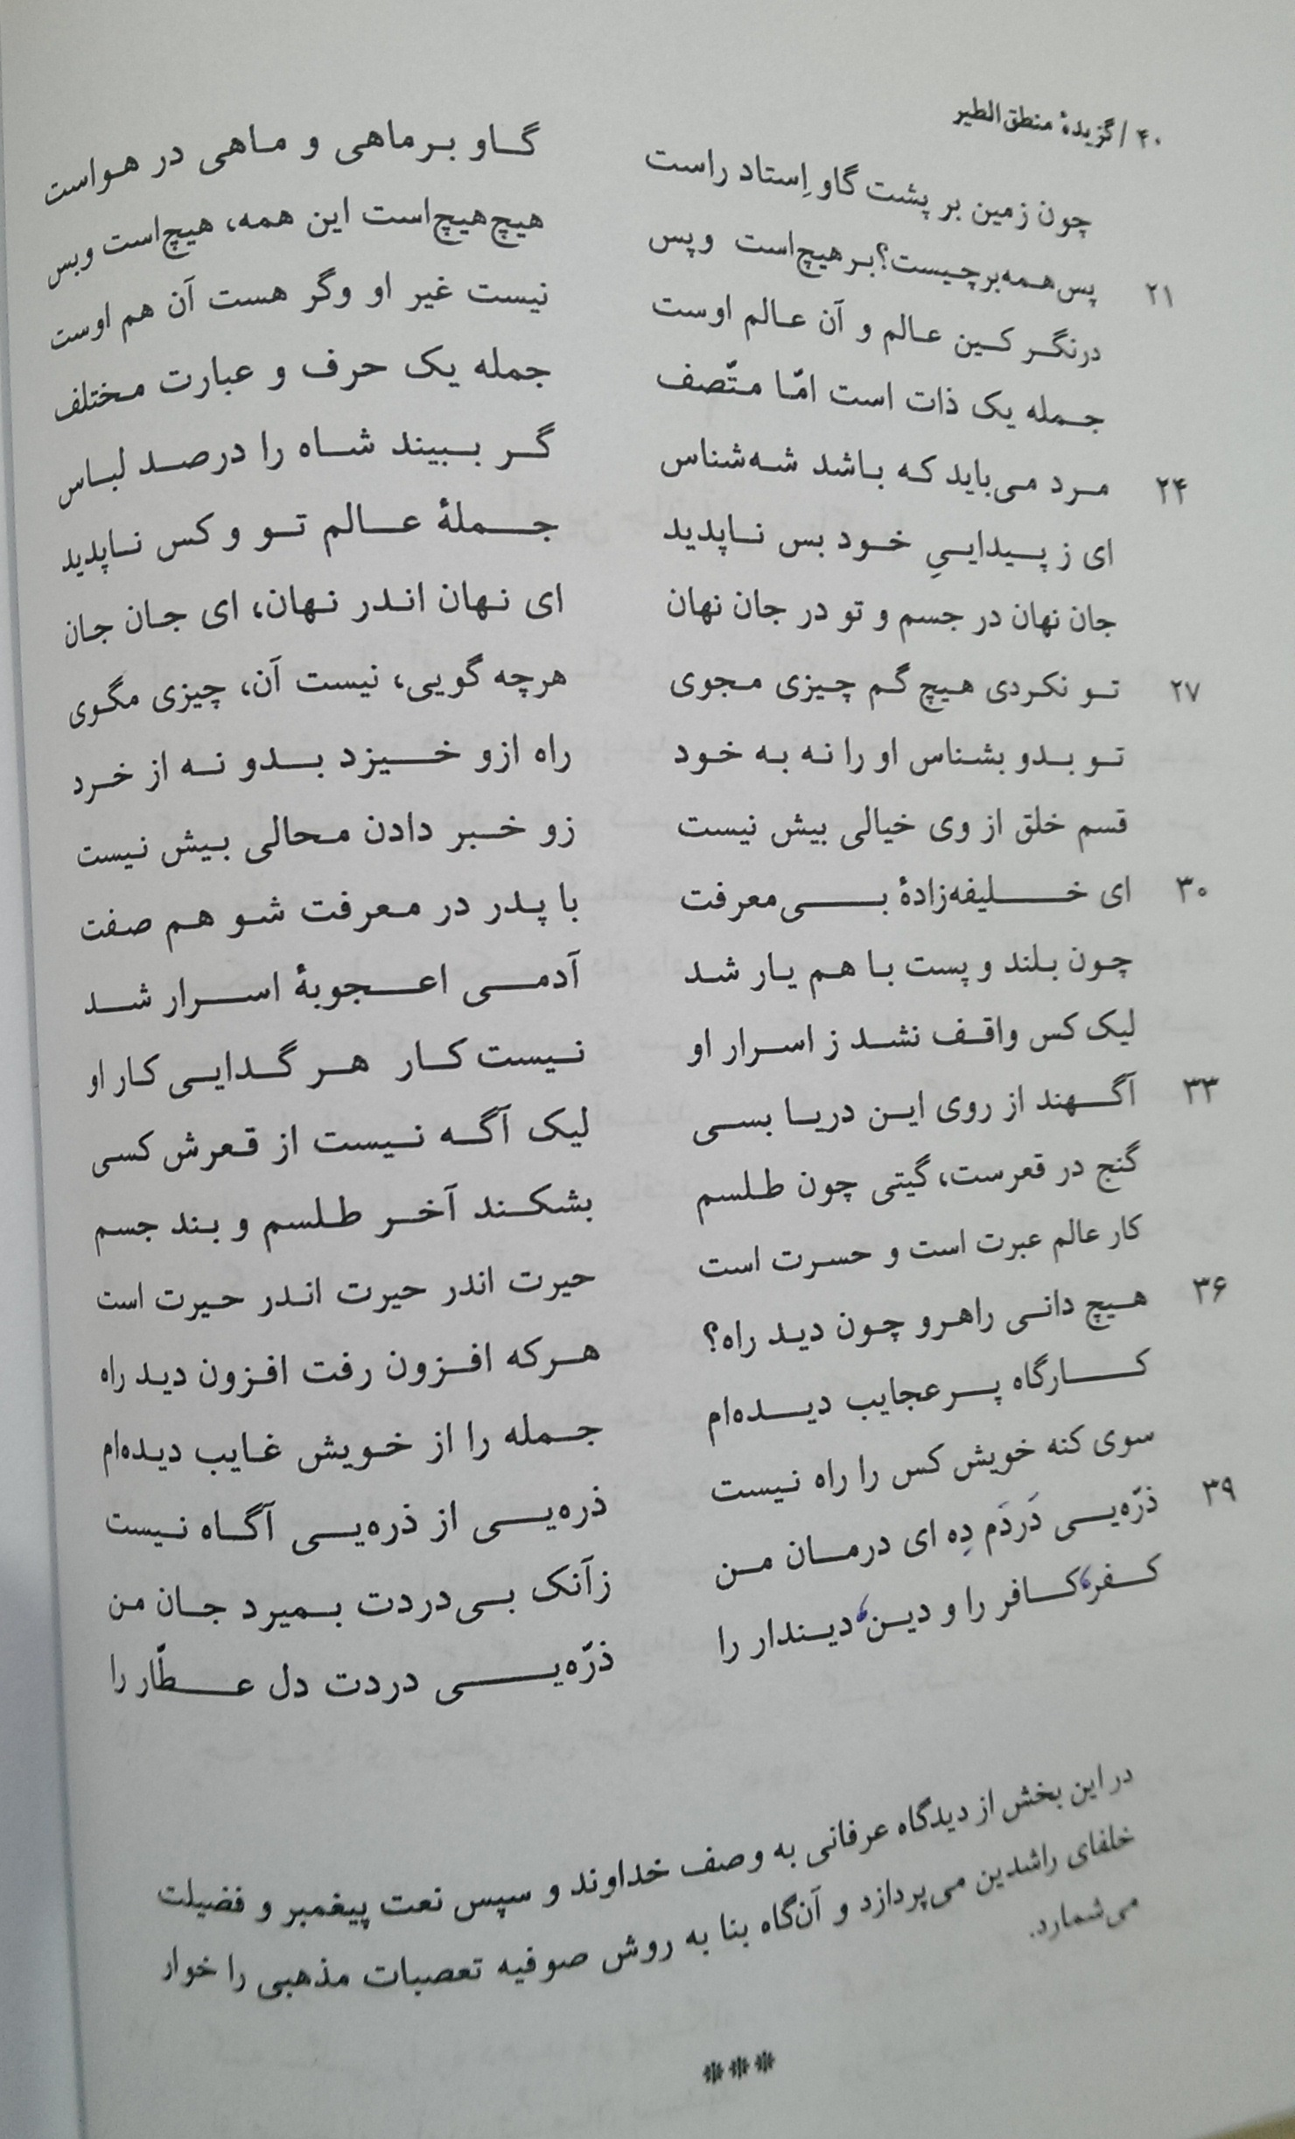
این قصیده با تشبیبی (چند بیت ابتدای قصیده که همچون غزل به وصف طبیعت و .. می‌پردازد) آغاز شده سپس در تنه قصیده به زشتی‌های شرابخواری و همسان بودن آن با دروغگویان پرداخته و در نهایت با یادی از امیرالمومنین علی (ع) قصیده را به پایان می‌رساند.
بیت 20- اشاره ای به باور قدیمیان در مورد قرارگیری زمین روی گاو و قرارگیری گاو بر پشت یک ماهی است.

Slide 5
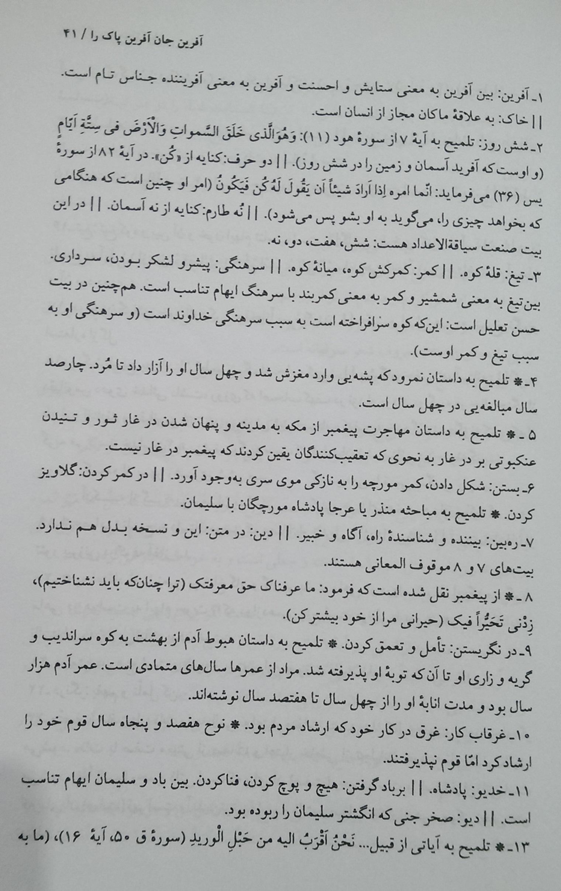
توجه: ابتدا به توضیحات کتاب مراجعه کنید سپس به این بخش عنایت فرمایید:
1- درود بر خداوند پاکی که به انسان جان و ایمان بخشید
3- خداوند به کوه تیغه و دامنه داد تا چون سرهنگی سر برافرازد.
5- عنکبوتی را واداشت تار بتند تا پیامبر در غار، آسوده از دشمنان باشد.
8- پیامبران که خود راهنما هستند گاه دچار حیرت می شوند و ناتوانی ( از شناخت کامل خدا ) و حسرت را در خود مشاهده می کنند
12- دیگران از تو می ترسند اما هراس من از خودم است ( که نتوانم نفسم را کنترل کنم) چون جز خوبی از تو چیزی ندیده ام در حالی که هر بدی دیده ام از جانب خودم بوده است.

Slide 6
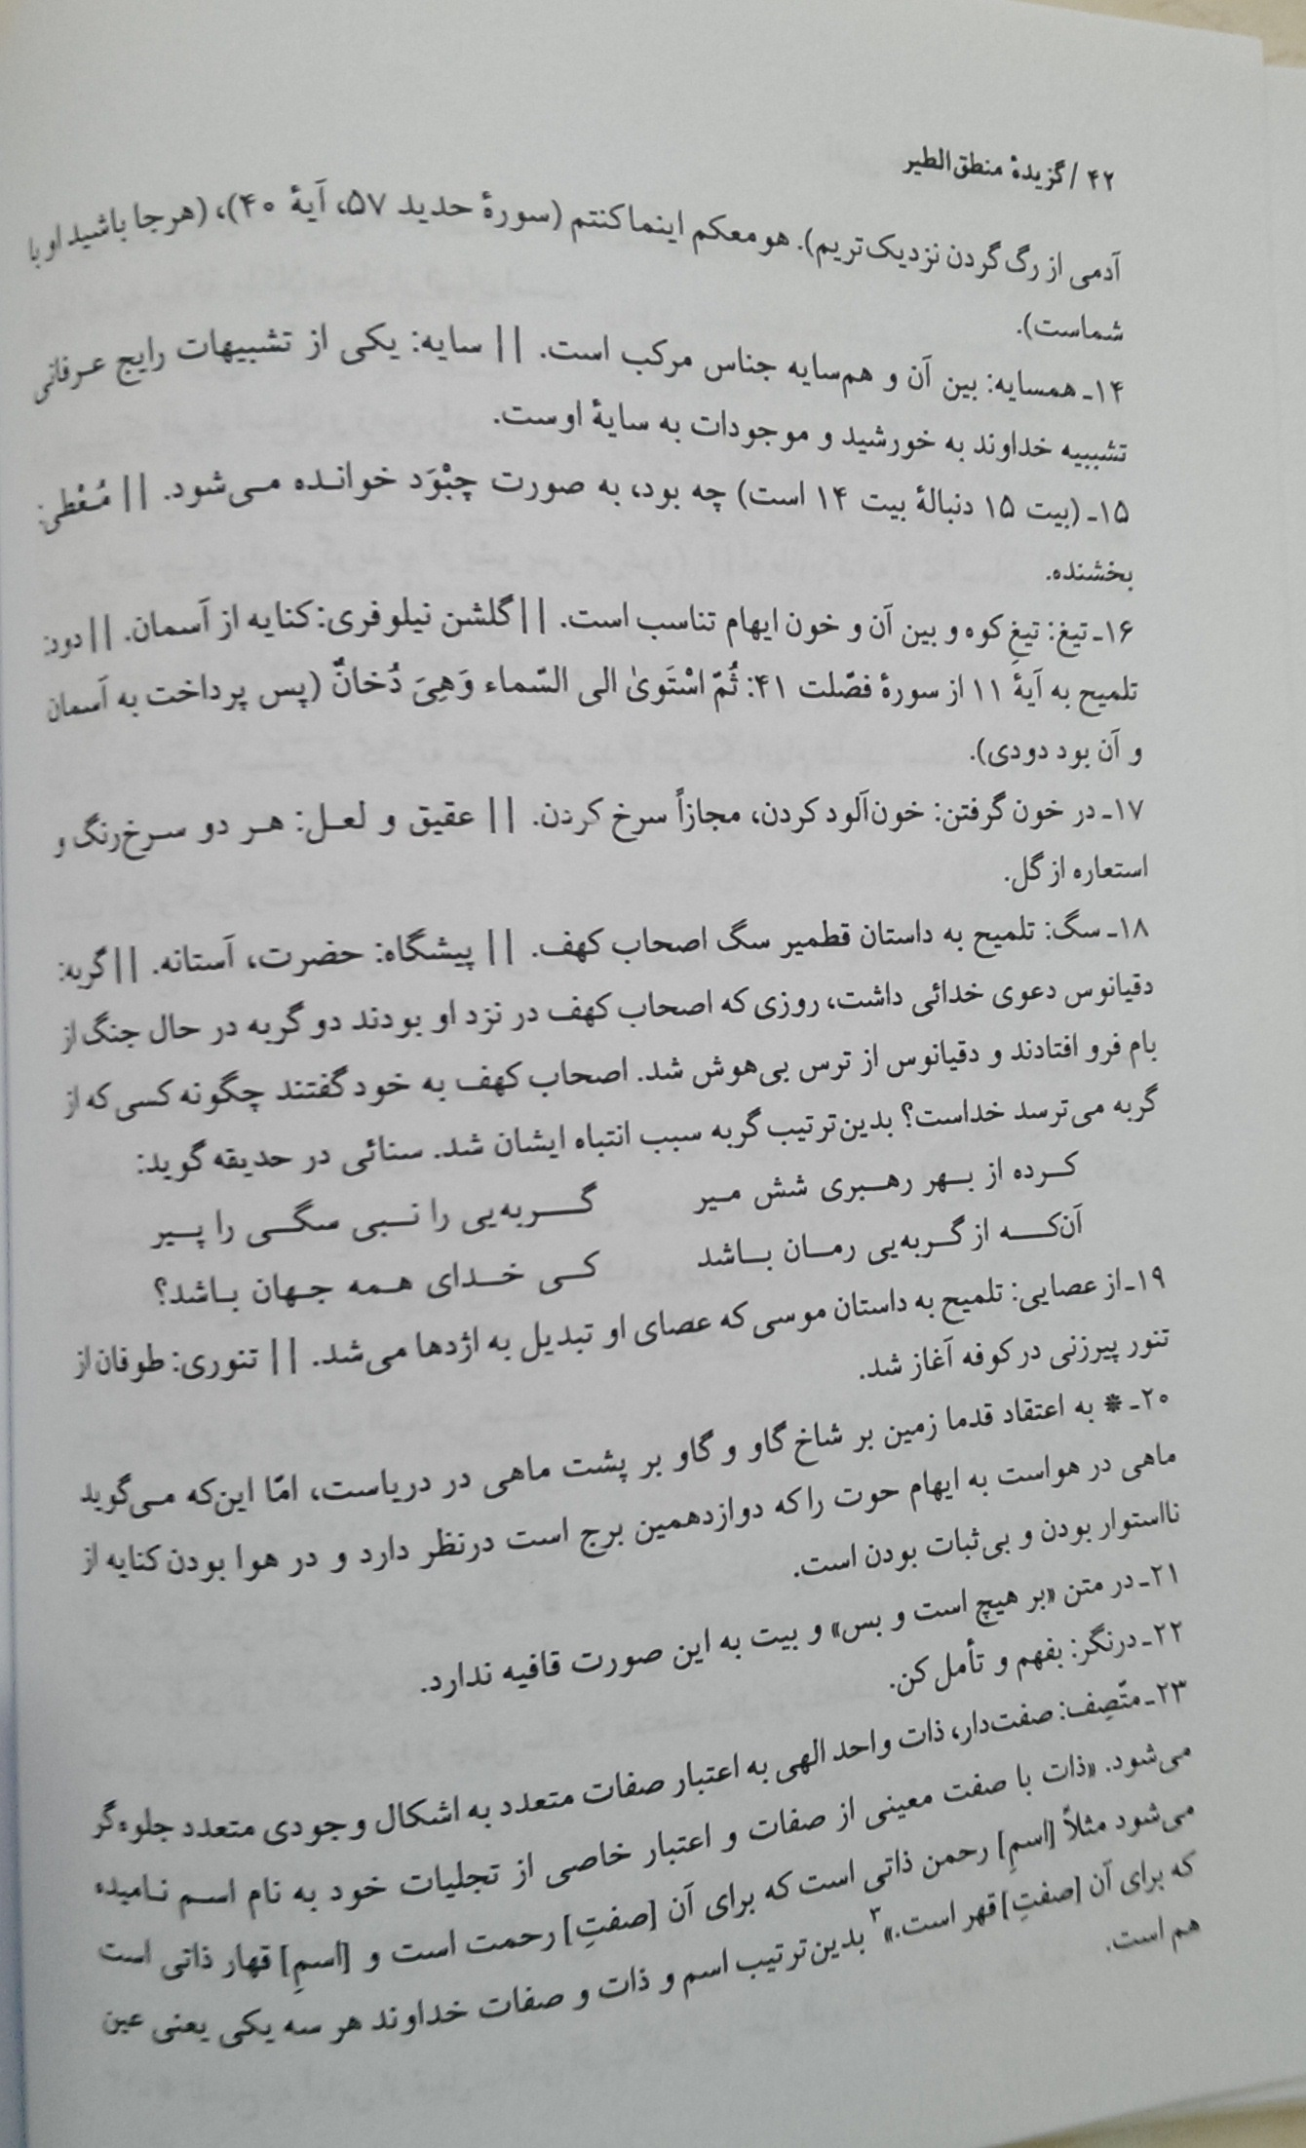
15- ای خداوند بخشنده به فقیران، چه ایرادی دارد که حق همسایگی رانگه داری و بر ما ببخشایی
16- تیغه کوه را با رویاندن شقایق ها، سرخ رنگ کرد و آسمان را از دود آفرید.
19- تنور: تلمیحی به طوفان نوح
21- پس در حقیقت بنیاد هیچ مخلوقی در جهان استوار نیست
22- پس به دقت نگاه نکن تا دریابی که در واقع حقیقت هستی چیزی جز وجود باریتعالی نیست
23- اشاره ای بر اصل کثرت در عین وحدت و وحدت در عین کثرت است.

Slide 7
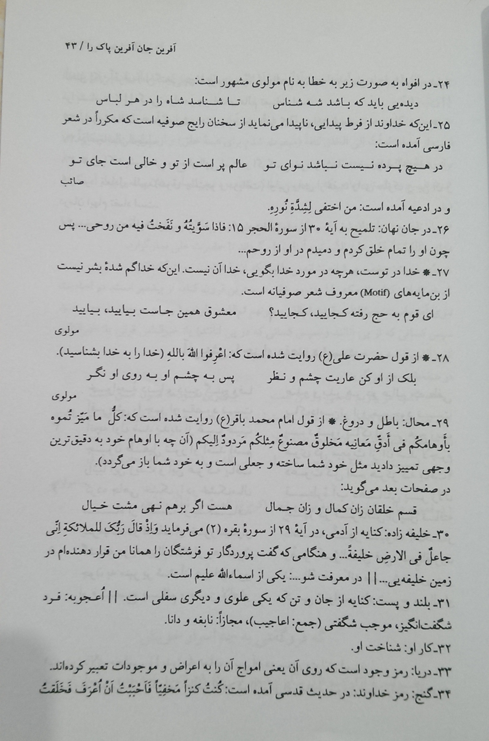
28 - خدا را از طریق خدا بشناس نه از راه عقل(اندیشه عارفان که عشق را بر عقل ترجیح می دهند و عقل را ابزار مناسبی برای شناخت خدا نمی دانند.)
29- تصور مردم از اینکه او را شناخته اند وهم و خیال است و شناساندن خدا غیرممکن است.
31- شناخت کامل در گرو همبستگی جان و تن است.
32- گدا استعاره از انسان کم مایه از نظر معرفت
33- دریا استعاره از معرفت الهی
24- شاه استعاره از خداوند و لباس، استعاره از جلوه های الهی
30- پدر در این بیت حضرت آدم است.

Slide 8
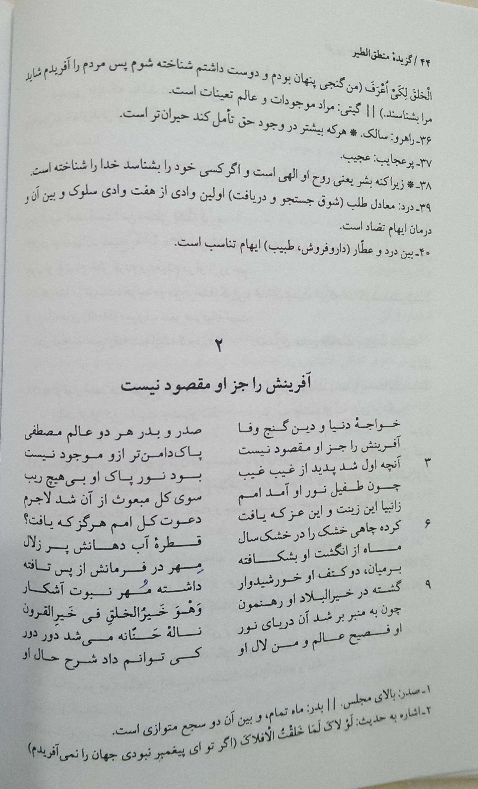
36- اشاره ای است به اینکه گاه فعالیت و حرکت زیاد، حیرت را افزون می کند.
38 – وقتی انسان نمی تواند خودش را کامل بشناسد چگونه ادعای شناخت خدا را دارد؟
39 – عارفان درد عشق را بیشتر از درمان دوست دارند. ( یکی درد و یکی درمان پسندد)
40 من از هستی و امکانات آن فقط درد عشقت را می خواهم.
1- پیامبر اسلام سرور و ارباب هر دو جهان و گنجینه وفاداری است و جایگاهش در صدر عالم است.
2- هدف از آفرینش، خلقت پیامبر بوده است.

Slide 9
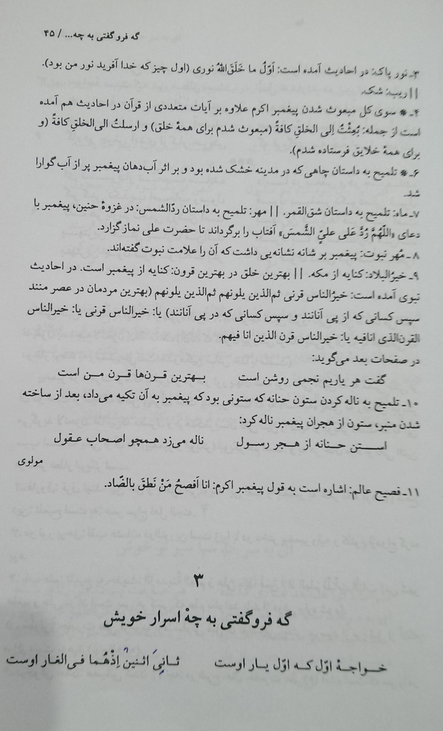
3- آفرینش پیامبر پیشتر از تمام موجودات بوده است.
5- استفهام انکاری در بیت دیده می شود.
6- آب دهان پیامبر در زمان خشکسالی، چاهی را پر از آب زلال کرد.
9- پیامبر اسلام در بهترین دیار، وظیفه نبوت را آغاز کرد و او بهترین انسانها در بهترین قرنها بوده است.
10- به مسئله ناله کردن منبر در دوری از پیامبر، مولانا نیز در مثنوی اشاره کرده است.
11- استفهام انکاری در بیت وجود دارد.

